Slide 1
Zkušenosti s prováděním hlavních prohlídek a diagnostikou stavu PK
Ing. Josef Stryk, Ph.D.
Ing. Michal Janků. Ph.D.
Ing. Jiří Grošek, Ph.D. a kol.
www.tacr.cz

Slide 2
Obsah:
Hlavní prohlídka PK
co všechno zahrnuje
ukázky
rozdíly mezi správci PK
metodika – CDV, VARS
Diagnostický průzkum
in-situ
lab. zkoušky

Slide 3
Požadavky na prohlídky PK:
rozdělení prohlídek PK podle vyhlášky 104/1997 Sb.:
běžné, hlavní, mimořádné, bezpečnostní inspekce
hlavní prohlídka PK:
zjištění stavebně technického stavu PK, včetně jejích součástí a příslušenství
základní informace ohledně zásad provádění jsou uvedeny v příloze č. 2 této vyhlášky
provádí se nejméně jednou za 5 let
Poznámka:
§ 12 a 13 zákona č. 13/1997 Sb. o pozemních komunikacích uvádí, co všechno je myšleno součástmi a příslušenstvím PK
v novějších normách a tech. předpisech se setkáme s členěním na objekty a vybavení PK

Slide 4
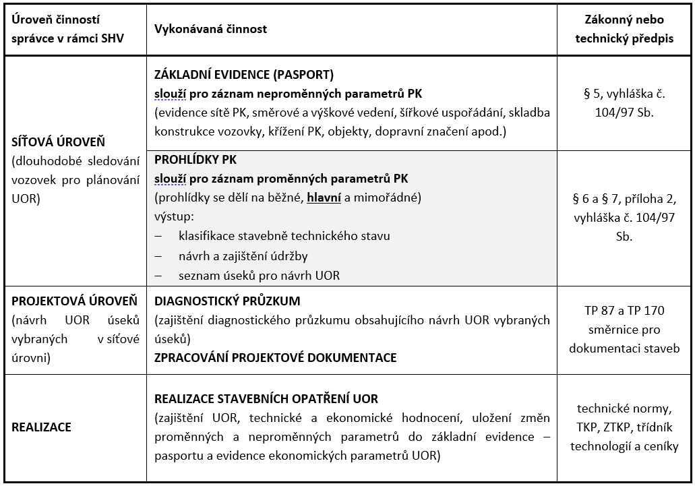
zdroj: TP 87

Slide 5
Vozovka (včetně krajnic)
Těleso PK (násypy, zářezy, speciální zemní konstrukce, zemní valy, dělicí pásy apod.)
Odvodňovací zařízení (otevřená a krytá)
Součásti a příslušenství PK:
- tunely,
- mostní objekty (mosty, podjezdy, lávky, galerie),
- propustky,
- opěrné a zárubní zdi,
- protihlukové stěny,
- další objekty:
- skládky a další prostranství a objekty sloužící výkonu údržby,
- odpočívky, parkoviště, odstavné plochy, zastávky a další obslužná zařízení,
- chodníky,
- cyklostezky,
- únikové zóny,
- ostatní.
Členění:

Slide 6
- portály, poloportály a další nosné konstrukce,
- dopravní značky (svislé, vodorovné),
- bezpečnostní zařízení:
- vodicí (směrové sloupky a odrazky, dopravní knoflíky, obruby apod.),
- záchytné (svodidla, zábradlí, tlumiče nárazů).
- světelná signalizační zařízení,
- zařízení pro dopravní telematiku (pro sběr dat, provozní informace, proměnné dopravní značky, elektronický výběr mýtného a poplatků apod.),
- veřejné osvětlení,
- hlásky pro tísňové volání,
- rozvaděče a kabelové vedení (elektrické vedení a sdělovací vedení),
- zařízení zabraňující vniknutí zvěře na PK (oplocení, odrazky proti zvěři),
- ostatní zařízení (schodiště a rampy, zařízení ke zklidnění dopravy, ke snížení hluku, proti oslnění, parkovací apod.).
Vegetace (stromy, keře, tráva apod.),
Ostatní (např. geodetické základy, reklamní zařízení, drobná zařízení místních služeb, prvky uličního mobiliáře, okomentování stavu cizího zařízení).
Členění - pokračování:

Slide 7
Požadavky na hl.p.:
Vozovky - TP 87 a TP 92
Mostní objekty - ČSN 73 6221 (řeší se samostatně)
Tunely - metodický pokyn Ministerstva dopravy, který doplňuje TP 154 (řeší se samostatně)
Zemní těleso PK - příloha 1 TKP 4 a TKP 30
Odvodňovací zařízení - příloha 1 TKP 3, příloha F ČSN EN 13508-2+A1
Ostatní – veřejně dostupné:
Portály a poloportály - technický předpis ŘSD, 2021
Požadavky na provedení a kvalitu na dálnicích a silnicích ve správě ŘSD ČR příklady:
PPK – VEO: veřejné osvětlení (včetně údržby, kontrol a revizí) 2020
PPK – SVO: svodidla (včetně prohlídek, údržby a oprav) 2019

Slide 8
Oprávnění:
Vozovky - oprávnění pro měření povrchových vlastností a dalších parametrů vozovek PK je vázáno na konkrétní zařízení, viz TP 207:
http://www.pjpk.cz/opravneni-zarizeni-pro-mereni-povrchovych-vlast/
Oprávnění pro provádění diagnostického průzkumu, který již spadá do projektové úrovně - seznam oprávněných osob je uveden na adrese: http://www.pjpk.cz/diagnosticky-pruzkum-konstrukci-vozovek/
Mosty - seznam osob vlastnících oprávnění k výkonu běžných, hlavních a mimořádných prohlídek mostů PK je uveden na adrese: https://www.divypbrno.cz/
Tunely - přehled oprávněných osob je uveden na adrese: http://www.pjpk.cz/opravneni-k-provadeni-prohlidek-tunelu/
Ostatní:
Pokud jde o vizuální prohlídku a posouzení funkčnosti bez provádění zkoušek, většinou se nevyžaduje oprávnění k provádění těchto prohlídek.

Slide 9
Úroveň podrobnosti:
Úroveň podrobnosti a zpracování dat hlavní prohlídky bude logicky vyšší na dálnicích než na PK nižších tříd.
V metodice se uvádí 3 kategorie :
kategorie = dálnice a silnice I. tř. (správce ŘSD), místní komunikace I. třídy,
kategorie = silnice II. tř. (kraje), místní komunikace II. třídy,
kategorie = silnice III. tř. (kraje), místní komunikace III. a IV. třídy.
Pokud jsou někde předem známé problémy, např. z běžných prohlídek a záznamů o dopravních nehodách, je těmto místům věnována zvýšená pozornost.
V případě prohlídky prováděné před koncem záruční doby se větší pozornost věnuje tomu, aby byly dostatečně podrobně popsány případy, kdy nebyly splněny předepsané parametry, což se týká zejména proměnných parametrů.

Slide 10
Pojmy:
z hlediska záznamů:
vizuální posouzení – značí, že nemusí být pořízeny záznamy z prohlídky a stačí vyvodit závěry z provedených pozorování; preferuje se alespoň dokumentace zjištěných zásadnějších poruch a nedostatků ve funkčnosti,
vyhodnocení záznamů – značí, že musí být pořízeny záznamy z prohlídky a ne pouze vyvozeny závěry z provedených pozorování,
z hlediska provádění:
místní šetření – podrobná prohlídka provedená fyzicky na místě; zahrnuje také prohlídku míst, které nejsou/by nebyly ze záznamu pořízeného z vozidla patrné nebo dostatečné,
vozidlo se záznamem obrazu – vozidlo osazené kamerami zajišťujícími foto (v nastaveném kroku), nebo video záznam; vyžadován je minimálně čelní pohled ve směru jízdy¹,
vozidlo s 3D záznamem – vozidlo osazené zařízením zajišťujícím 3D záznam okolí (laserové skenování, fotogrammetrie, panoramatická kamera)¹,
měřicí vozidlo – vozidlo osazené systémy pro měření proměnných parametrů vozovek, nebo dalších parametrů jako retroreflexe vodorovného dopravního značení^{1.}
¹ vozidla mohou fungovat jako multifunkční, provádějící záznamy a různá měření současně

Slide 11
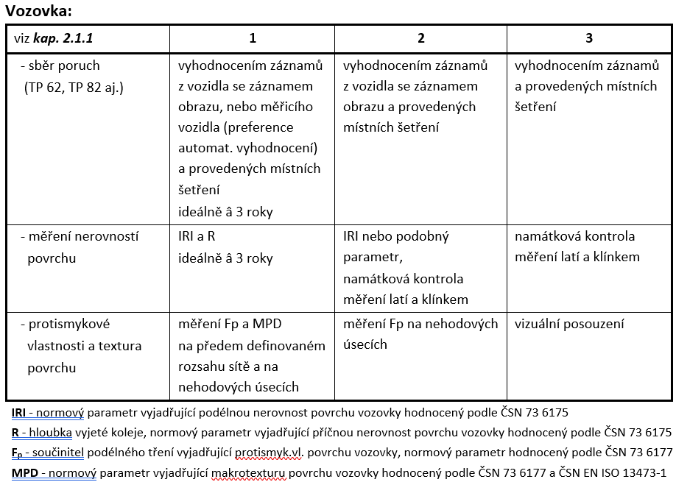
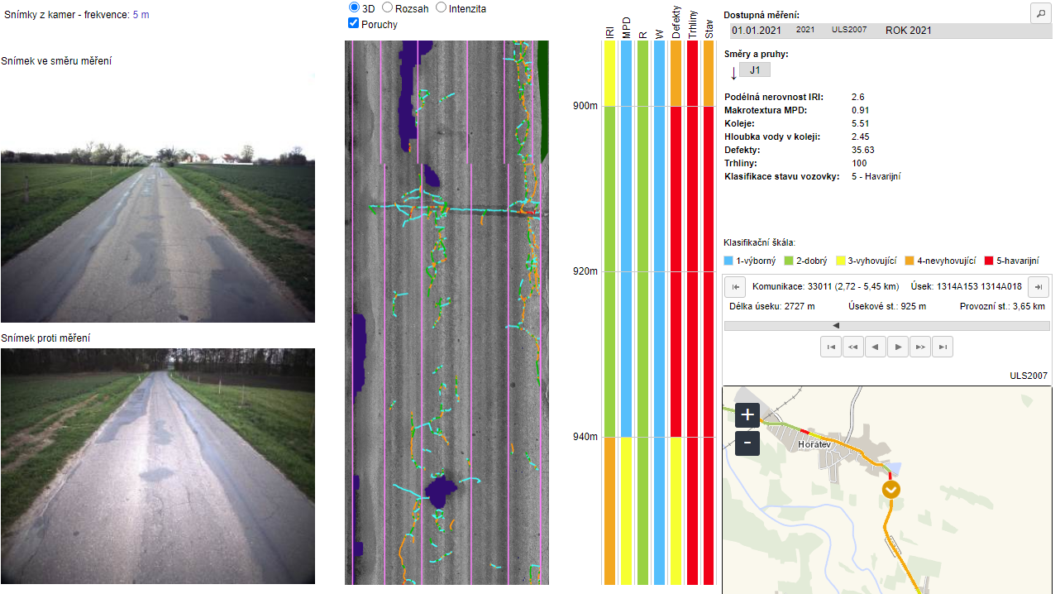
Příklady:

Slide 12
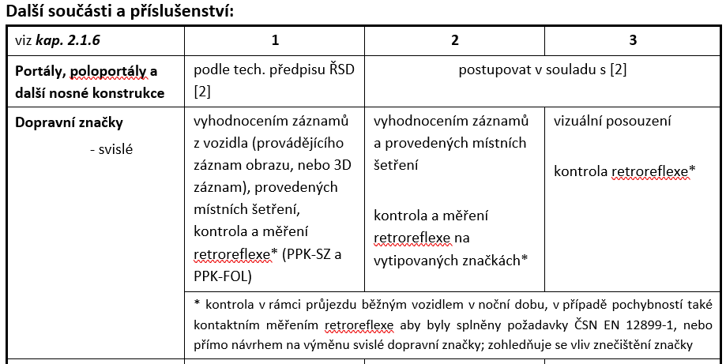
Příklady:

Slide 13
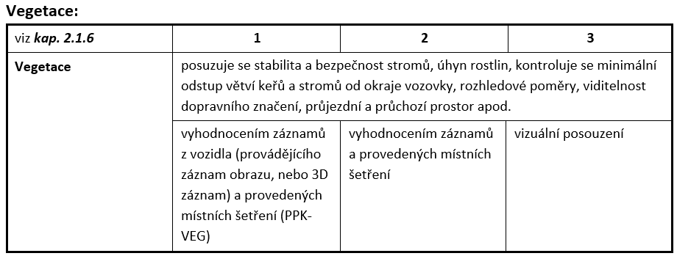
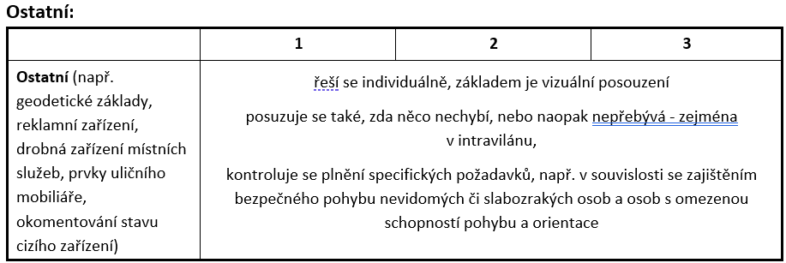
Příklady:

Slide 14
Zpráva z hlavní prohlídky PK – doporučené členění:
1. Základní údaje – místo, správce PK, rozsah a zpracovatel prohlídky, datum prohlídky atd.
2. Popis součástí a příslušenství PK, které byly předmětem prohlídky – z pasportu, dokumentace a záznamů předchozích prohlídek.
3. Stav součástí a příslušenství PK – na základě provedené prohlídky a podkladů, které jsou k dispozici (záznamy poruch, výsledky provedených měření a zkoušek).
4. Hodnocení – srovnání s předchozím stavem, nástin navržených opatření*, jak se budou zjištěné závady odstraňovat a případné požadavky na provedení měření nebo zkoušek.
5. Podklady – přehled dokumentace, norem, technických předpisů, záznamů z měření a prohlídek, které byly použity či provedeny.
6. Přílohy – podrobné záznamy a fotografie z provedené prohlídky apod.
*Navržená opatření by se měla se správcem projednat dopředu, před tím, než se uvedou do zprávy z hlavní prohlídky.

Slide 15
Provádění hlavní prohlídky PK po částech:
Mimo možnosti provést hlavní prohlídku nějakého úseku/sítě PK najednou je možné provádět ji po částech. Důležité je, aby všechny sledované součásti a příslušenství PK byly takto zkontrolovány alespoň jednou za 5 let.
V případech, kdy jsou potřebné informace uvedeny v systémech hospodaření a evidencích provedených prohlídek a revizí zařízení, je možné zprávu z hlavní prohlídky PK vygenerovat z těchto záznamů.
Upřesnění požadavků na první hlavní prohlídku PK:
Mosty a tunely mají první hlavní prohlídku jednoznačně specifikovánu.
U vozovek a dalších součástí a příslušenství PK se dá použít přímo proces uvedení do provozu. Zároveň se základní neproměnné parametry zanášejí do pasportu. Zde je nutné upozornit na to, že v této souvislosti jsou kladeny vyšší nároky na lokalizaci v souvislosti se zaváděním digitální technické mapy ČR a BIM (Building Information Management).

Slide 16
V současné době je metodika zaslána na MD ke schválení.
Následně bude zdarma dostupná na adrese:
https://www.shopcdv.cz/cs/metodika-hlavni-prohlidky-PK
a na stránkách MD s ostatními schválenými metodikami.
Tato metodika byla vypracována se státní podporou Technologické agentury ČR a Ministerstva dopravy v rámci programu Doprava 2020+, projektu č. CK01000109

Slide 17
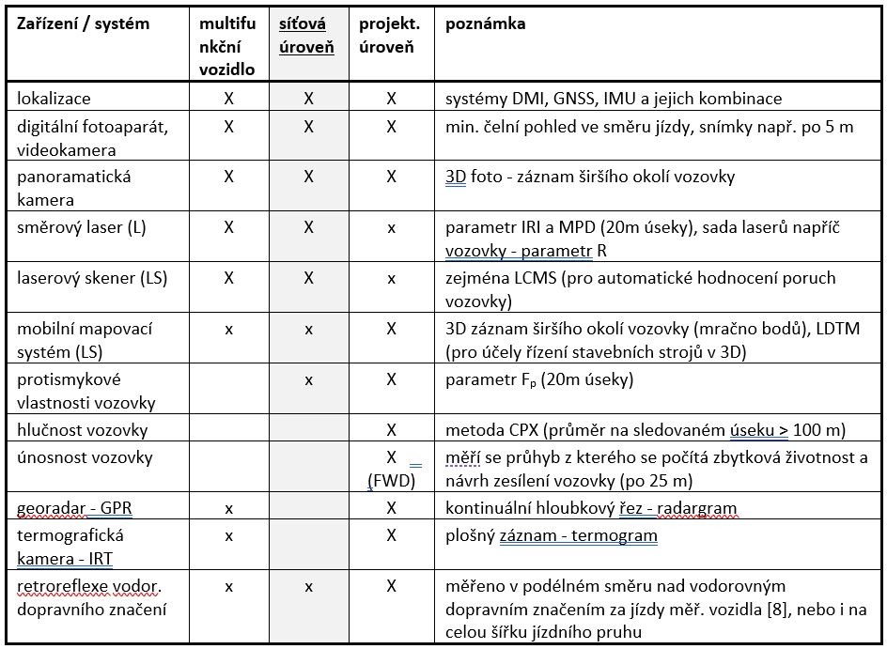
Diagnostický průzkum (projektová úroveň – in-situ):

Slide 18
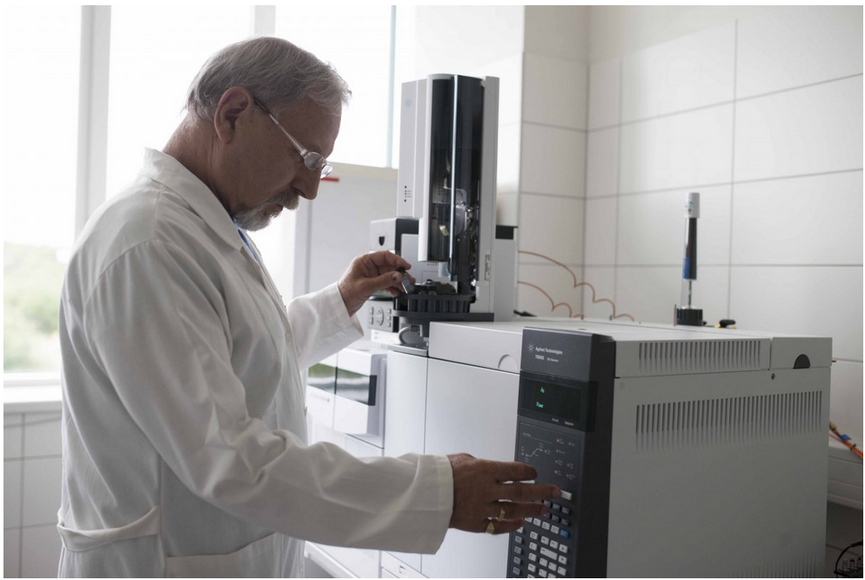
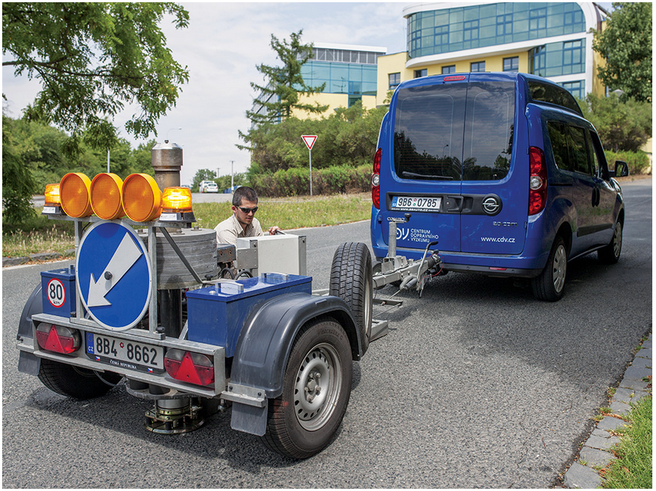
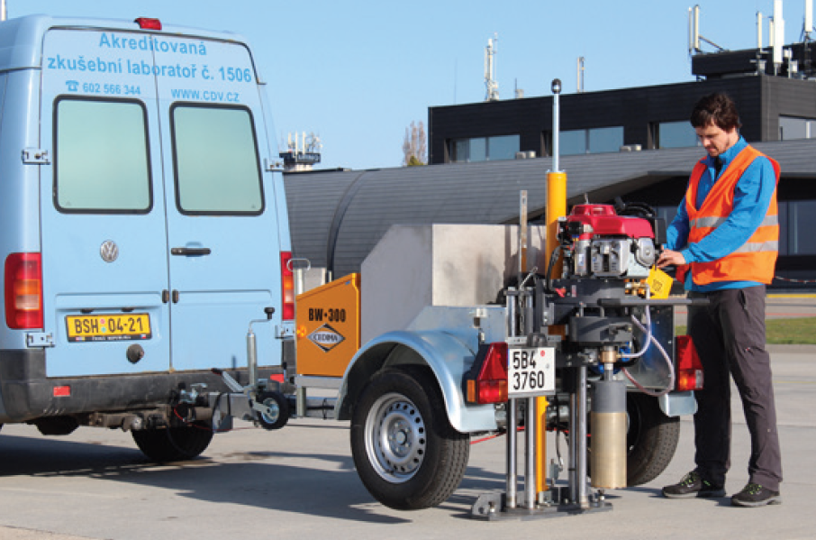
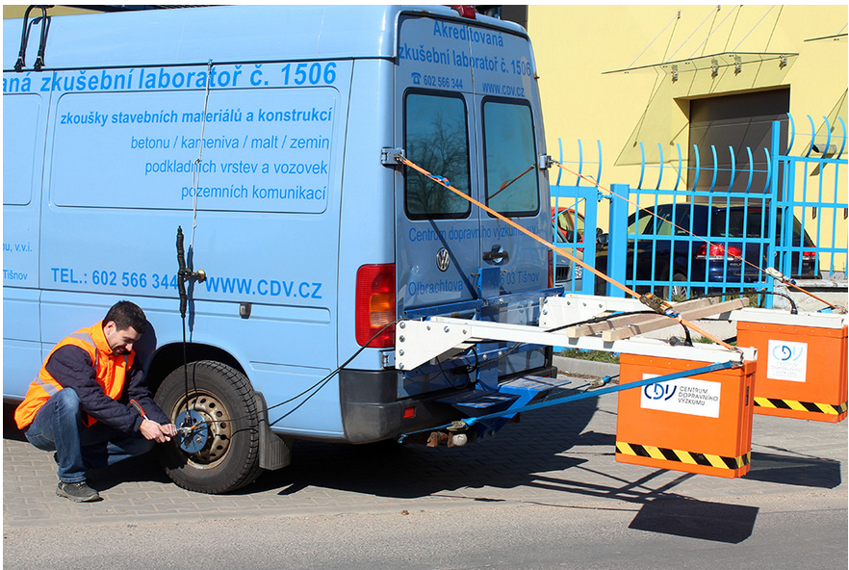
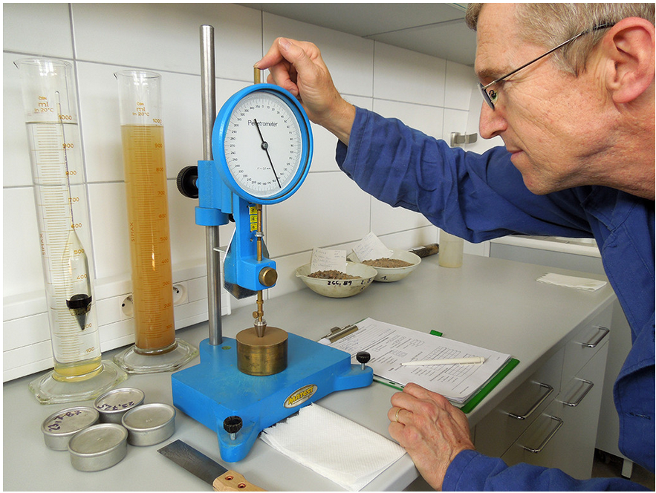
Diagnostický průzkum (projektová úroveň - zk. v laboratoři):
Mimo zkoušek prováděných in-situ (např. FWD, GPR) se odebírají vývrty a sondy pro zkoušky v laboratoři:
https://www.cdv.cz/nabidka-pro-mesta-a-obce/diagnosticky-pruzkum-a-navrh-opravy-nebo-rekonstrukce-vozovky/
https://www.cdv.cz/akreditovane-stanoveni-polycyklickych-aromatickych-uhlovodiku-pau-v-asfaltovych-smesich-dle-vyhlasky-c-130-2019-sb/
https://www.cdv.cz/produkty-a-sluzby/
https://www.cdv.cz/laborator-centra-dopravniho-vyzkumu/

Slide 19
Tento příspěvek byl vytvořen se státní podporou Technologické agentury ČR a Ministerstva dopravy v rámci Programu DOPRAVA2020+, v návaznosti na řešení projektů CK01000109, CK01000110 a CK02000250.
Děkujeme vám za pozornost!
Kontaktní informace:
Ing. Josef Stryk, Ph.D.
josef.stryk@cdv.cz
Centrum dopravního výzkumu, v. v. i.
Líšeňská 33a, 636 00 Brno
telefon: +420 541 641 711
email: cdv@cdv.cz
www.cdv.cz
www.tacr.cz

